Slide 1
Подготовка школьников к ГИА по географии
Решение сложных задач ОГЭ
Груздева Л.В., учитель географии
высшей квалификационной категории
МБОУ города Костромы «СОШ № 1».
Председатель ПК ОГЭ по географии
26.09.2024г.

Slide 2
Динамика численности участников ГИА в 2011-2024 гг.

Slide 3
1. Результаты ОГЭ-2024 по географии в Костромской области

Slide 4
Количество участников ОГЭ по учебному предмету по категориям

Slide 5
Динамика результатов ОГЭ по предмету

Slide 6
Динамика качества результатов ГИА за 2019-2024гг

Slide 7
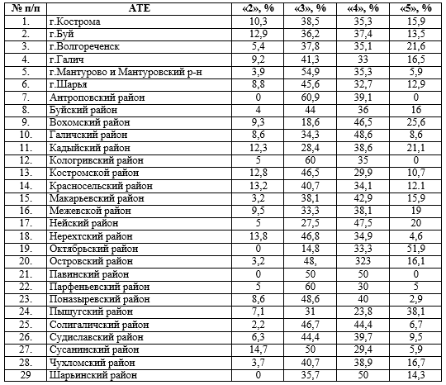
Результаты ОГЭ по АТЕ региона

Slide 8
Выделение перечня ОО, продемонстрировавших наиболее высокие результаты ОГЭ по предмету

Slide 9
Диаграмма распределения тестовых баллов участников ОГЭ в 2024 г. (количество участников, получивших тот или иной тестовый балл)
«2»
«3»
«4»
«5»

Slide 10
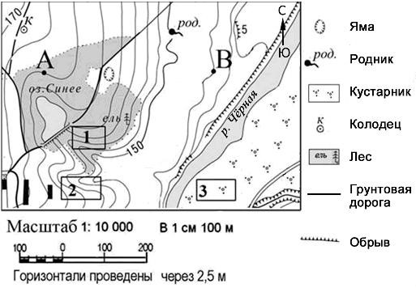
2. Сложные задания ОГЭ, типичные ошибки
Школьники выбирают место для катания на санках с крутой горки.
Определите, какой из участков, обозначенных на карте цифрами 1, 2 и
3
, лучше всего подходит для этого. Для обоснования Вашего ответа
приведите два довода.

Slide 11
Критерии оценивания:
Содержание верного ответа и указания по оцениванию (допускаются иные формулировки ответа, не искажающие его смысл) | Баллы
В ответе говорится о том, что больше всего указанным требованиям отвечает участок 2. В обосновании приведены следующие доводы: участок имеет крутой склон для катания на санках; участок без препятствий ИЛИ на участке нет деревьев
Ответ включает в себя все три названных выше элемента | 2
Ответ включает в себя два (1-й и 2-й или 1-й и 3-й) из названных выше элементов. ИЛИ В ответе отсутствует 1-й элемент, но говорится, что больше всего указанным требованиям отвечает участок 1, и в обосновании приводится 2-й элемент. ИЛИ В ответе отсутствует 1-й элемент, но в нём верно указаны крутизна склонов и характер поверхности каждого из трёх обозначенных на карте участков | 1
Все ответы, которые не соответствуют вышеуказанным критериям выставления оценок в 1 и 2 балла | 0
Максимальный балл | 2

Slide 12
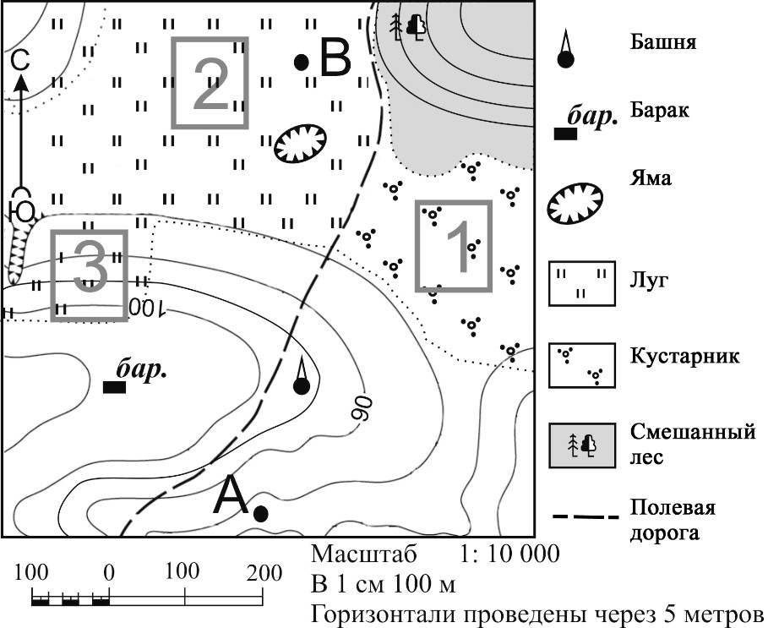
Сложные задания ОГЭ, типичные ошибки
Участники школьной футбольной секции выбирают место для игры в футбол. Определите, какой из участков, обозначенных на карте цифрами 1, 2 и 3, больше всего подходит для этого.
Для обоснования Вашего ответа приведите два довода.

Slide 13
Критерии оценивания:
Содержание верного ответа и указания по оцениванию (допускаются иные формулировки ответа, не искажающие его смысл) | Баллы
В ответе говорится о том, что больше всего указанным требованиям отвечает участок 2. В обосновании приведены следующие доводы: участок плоский с горизонтальной поверхностью; участок находится на лугу ИЛИ на участке нет препятствий в виде кустарника
Ответ включает в себя все три названных выше элемента | 2
Ответ включает в себя два (1-й и 2-й или 1-й и 3-й) из названных выше элементов. ИЛИ В ответе отсутствует 1-й элемент, но говорится, что больше всего указанным требованиям отвечает участок 1, и в обосновании приводится 2-й элемент. ИЛИ В ответе отсутствует 1-й элемент, но говорится, что больше всего указанным требованиям отвечает участок 3, и в обосновании приводится 3-й элемент. ИЛИ В ответе отсутствует 1-й элемент, но в нём верно указана крутизна склонов и характер поверхности каждого из трёх обозначенных на карте участков | 1
Все ответы, которые не соответствуют вышеуказанным критериям выставления оценок в 1 и 2 балла | 0
Максимальный балл | 2

Slide 14
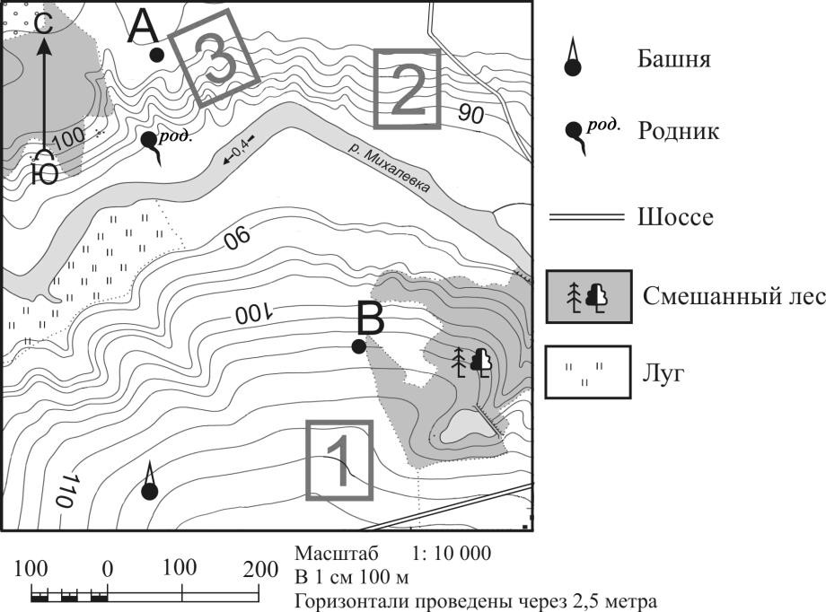
Сложные задания ОГЭ, типичные ошибки
Фермер выбир
ает участок для закладки фруктового сада. Ему нужен
участок, на котором весной рано сходит снег, а летом почва лучше
всего прогревается солнцем. Он также должен иметь расположение,
удобное
для
вывоза
собранного
урожая
на
консервный
завод.
Определите,
какой
из
участков,
обозначенных
цифрами
1
,
2
и
3
,
больше
всего
отвечает
указанным
требованиям.
Для
обоснования
Вашего ответа приведите два довода.

Slide 15
Критерии оценивания:
Содержание верного ответа и указания по оцениванию (допускаются иные формулировки ответа, не искажающие его смысл) | Баллы
В ответе говорится о том, что больше всего указанным требованиям отвечает участок 2. В обосновании приведены следующие доводы: участок находится близко к шоссе; участок находится на склоне южной экспозиции
Ответ включает в себя все три названных выше элемента | 2
Ответ включает в себя два (1-й и 2-й или 1-й и 3-й) из названных выше элементов. ИЛИ В ответе отсутствует 1-й элемент, но говорится, что больше всего указанным требованиям отвечает участок 1, и в обосновании приводится 2-й элемент. ИЛИ В ответе отсутствует 1-й элемент, но говорится, что больше всего указанным требованиям отвечает участок 3, и в обосновании приводится 3-й элемент. ИЛИ В ответе отсутствует 1-й элемент, но в нём верно указаны положение по отношению к шоссе и экспозиция склонов каждого из трёх обозначенных на карте участков | 1
Все ответы, которые не соответствуют вышеуказанным критериям выставления оценок в 1 и 2 балла | 0
Максимальный балл | 2

Slide 16
Задания ОГЭ, по которым допущено наибольшее количество ошибок
В Гватемале обнаружили руины заброшенного города майя
Учёные обнаружили более 60 тысяч построек заброшенного города Царства майя на севере Гватемалы, сообщает журнал National Geographic. Были найдены остатки жилых домов, дворцов, дорог и иных объектов.
Обнаружить город удалось благодаря оптическому локатору , при помощи которого учёные обработали цифровые снимки местности.
Цивилизация майя достигла расцвета в 250-900 гг. и известна собственной письменностью, искусством, архитектурой, математической и астрономической системами.
С середины Х в. Цивилизация майя начала приходить в упадок и в XVI в. Была почти полностью уничтожена испанцами в период колонизации.
Задание № 28.
В эпоху Великих географических открытий территория, о которой говорится в тексте, активно осваивалась европейцами. Кто возглавлял экспедиции, положившие начало колонизации территории, о которой говорится в тексте?
Задание № 29.
Руины 60 тысяч построек заброшенного города майя на протяжении веков были скрыты. Какая особенность природы территории, на которой они обнаружены, способствовала этому.

Slide 17
Задания ОГЭ, по которым допущено наибольшее количество ошибок
Что обнаружили сибирские учёные в дельте реки Лены?
Экспедиция российских учёных на остров Самойловский в дельте реки Лены, где расположена исследовательская станция, состоялась в 2019 г. В двадцатый раз.
Станция «Остров Самойловский» находится на одноимённом острове и ориентирована на изучение многолетней мерзлоты, но сейчас активно расширяет границы научных исследований: здесь работают почвоведы, геофизики, геологи и геоботаники. Геофизики использовали методику электроразведки, которая предполагает воздействие на горные породы искусственно создаваемыми электромагнитными полями. Это позволяет получать данные о земной коре с глубин от 40 до 80 м. Помимо изучения строения земных недр, такая методика имеет и прикладное значение: в дальнейшем она позволит вести разведку полезных ископаемых. На соседнем с Самойловским острове Сардах учёные нашли сохранившийся в скале отпечаток листа дерева платан.
Задание № 28.
В тексте говорится о методике геофизический исследований, которая имеет как научное, так и прикладное значение. Как Вы понимаете термин «прикладное значение»?
Задание № 29.
На острове Сардах исследователи нашли отпечаток листа платана – представителя древней листовой флоры, - нехарактерного для современного растительного мира этого острова. На основании этого факта укажите, чем отличался климат острова Сардах в то время, когда там произрастал платан, от современного климата этой территории.

Slide 18
Задания ОГЭ, по которым допущено наибольшее количество ошибок
Реки в пустыне Такла-Макан
Песчаная пустыня Такла-Макан – одна из крупных пустынь мира. Она расположена в Таримской впадине между горами Тянь-Шань на севере и Куньлунь на юге в западной части одной из крупных по площади территории стран мира.
Реки, стекающие с Куньлуня и других горных хребтов, проникают в глубь пустыни на 100-200 км, а затем постепенно теряются в песках. Примером такой реки является река Хотан. Она зимой теряется в песках, а летом доносит свои воды до реки Тарим.
Река Тарим огибает пустыню Такла-Макан с запада и севера. Тарим образуется при слиянии многих рек, берущих начало в высокогорьях Куньлуня, Памира, Тянь-Шаня. Река Тарим маловодна, особенно в период с октября по апрель. Значительная часть речной воды используется для орошения.
Задание № 28.
В тексте говорится о том, что реки, проникая в глубь пустыни, постепенно теряются в песках. Какое свойство песка как горной породы способствует этому?
Задание № 29.
В тексте говорится, что река Тарим особенно маловодна в период с октября по апрель. Объясните эту особенность режима реки.

Slide 19
3. Рекомендации по решению сложных заданий ОГЭ
Своевременно ознакомиться с демоверсией, спецификацией, кодификатором для проведения экзамена в 2025 году.
При подготовке к экзамену отрабатывать терминологическое поле, начиная с 6 класса.
При подготовке обращать внимание на иллюстрации к вопросам (планы, диаграммы, таблицы и т.д.), учить читать их.
Учить учащихся работе с атласами различных изданий.
При подготовке рекомендуется использовать сайт «Решу ОГЭ» для отработки заданий.
Учить детей правильно заполнять бланки ответов, внимательно читать инструкции к заданиям.

Slide 21
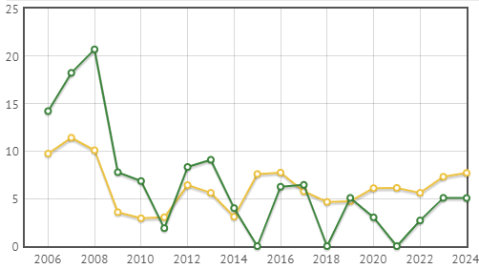
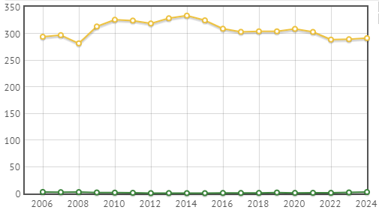
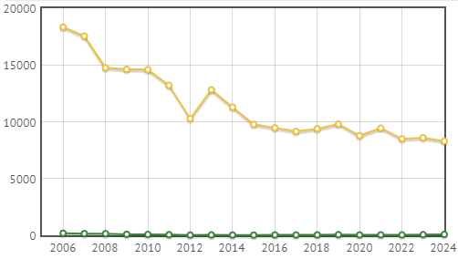
Статистика ЕГЭ по географии
1. Динамика % отметок «2» ЕГЭ по географии
2. Динамика % выбравших экзамен ЕГЭ по географии
3. Динамика человеко-экзаменов ЕГЭ по географии

Slide 22
Статистика ЕГЭ по географии

Slide 23
Статистика ОГЭ по географии

Slide 24
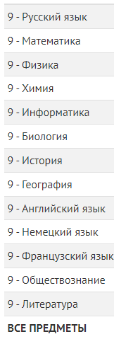
Динамика качества результатов ОГЭ-География
Количество «2» по предметам ОГЭ
5,7%
3,9%
6,7%
3%
1,7%
9,3%
9,3%
6%

Slide 25
12 декабря. Методический день «Картографическая грамотность на уроках географии»
Картографические приёмы для урока географии в 5-6 классах
Картографические приёмы для урока географии в 7 классах
Картографические приёмы для урока географии в 8-9 классах
ИЗДАТЕЛЬСТВО ООО «АСТ-ПРЕСС ШКОЛА»
Приглашаю к участию.

